Slide 1

Муниципальное казенное дошкольное образовательное учреждение
Аннинский детский сад № 7
общеразвивающего вида
Благотворительная Акция милосердия «Белый цветок».
Подготовила:
Кумицкая Елена Викторовна, воспитательВКК.

Slide 2

Цель:
Создание условий для формирования социально-нравственных, духовных ценностей дошкольников
Задачи:
Привлечь внимание общества и семьи к
проблемам нуждающихся в поддержке людей;
Дать возможность педагогам, воспитанникам и их
родителям проявить сострадание, соучастие и
внести свою лепту в сбор средств для лечения
больных детей;
Проявить творчество и выдумку в изготовлении
поделок, которые можно сделать вместе с ребенком;
Воспитывать в детях трудолюбие, милосердие,
желание помочь больному человеку.

Slide 3
Актуальность:
Благотворительность стала заметной частью современной жизни. Нам нужно объяснить детям, что это такое и зачем люди ею занимаются. Занятие благотворительностью, безусловно, воспитывает в ребенке понимание того, что такое хорошо и что такое плохо. Это замечательная возможность развить привычку к доброте, научить думать о тех, кому хуже, чем нам. Все просто: дети воспитываются примером, и если им с раннего детства показывать, что можно жить так, чтобы другим от тебя была польза, скорее всего, эта картина станет их жизненной моделью. То, что заложим сегодня в душу ребенка, проявится позднее, станет его и нашей жизнью. Дошкольный возраст – период активного познания мира и человеческих отношений. Работа дошкольного учреждения в этом направлении построена таким образом, чтобы заложить в ребенке те человеческие качества, которые позволяют вырастить не только интеллектуальную, но и духовно богатую личность. Интеллект плюс характер, в который заключены нравственные основы - вот наша сегодня задача. На сегодняшний день мы имеем опыт проведения благотворительных акций в помощь детям. Эти акции являются хорошей школой для воспитания у дошкольников таких качеств как милосердие, терпение, взаимопонимание, доброта, а так же позволяют нам оказывать материальную помощь ребятам, которые в ней нуждаются в силу различных жизненных обстоятельств.

Slide 4
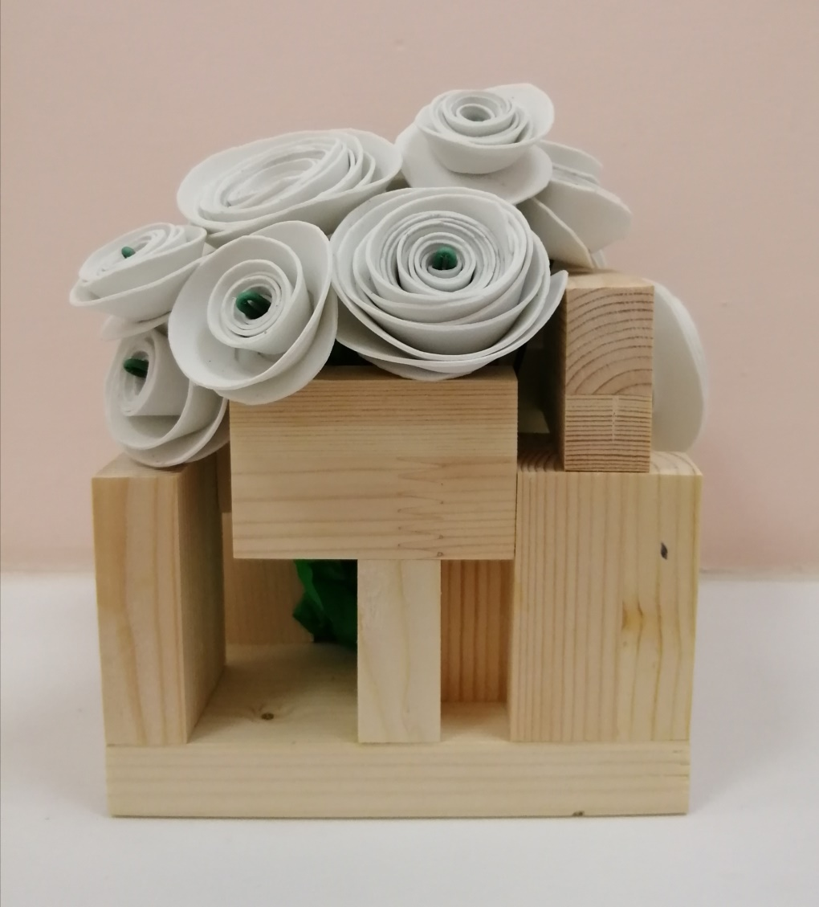
Если купил ты Белый цветок,
И этим больному ребенку помог,
Значит, в тебе сострадание есть,
Доброе сердце, и совесть, и честь.

Slide 5
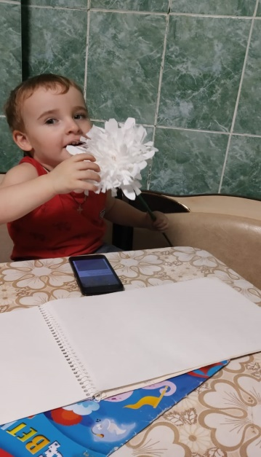
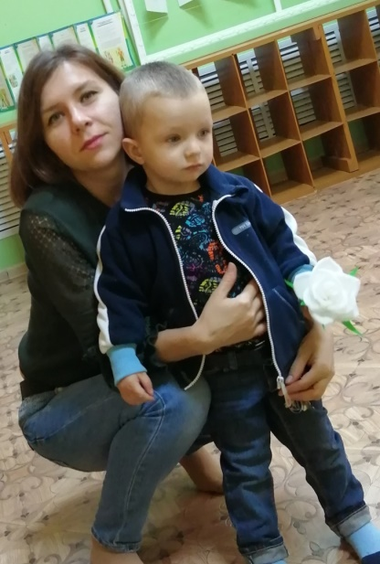
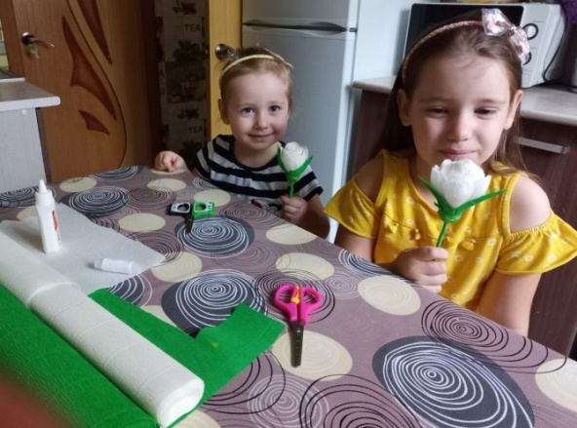
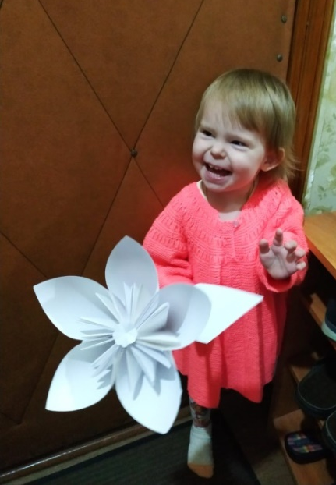
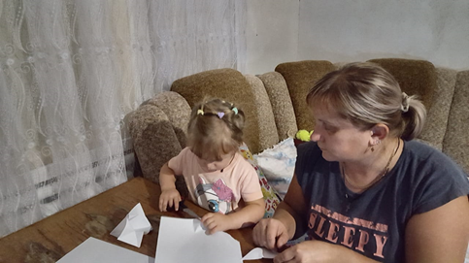
П
О
Д
Е
Л
К
И
Р
О
Д
И
Т
Е
Л
Е
Й
Н
А
Ш
И
Х
И
Д
Е
Т
Е
Й

Slide 6
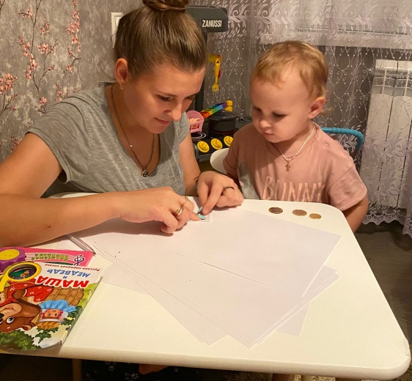
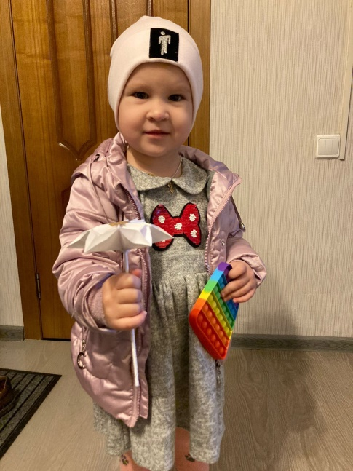
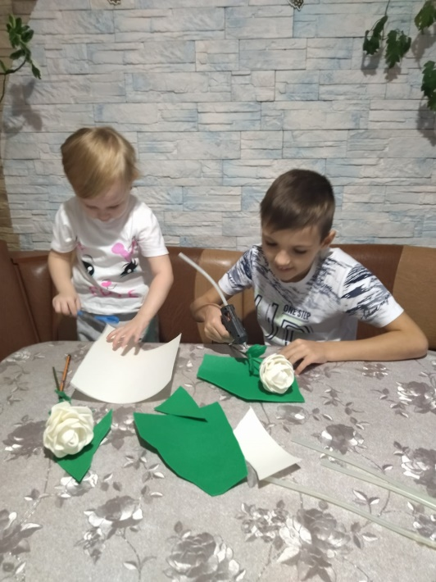
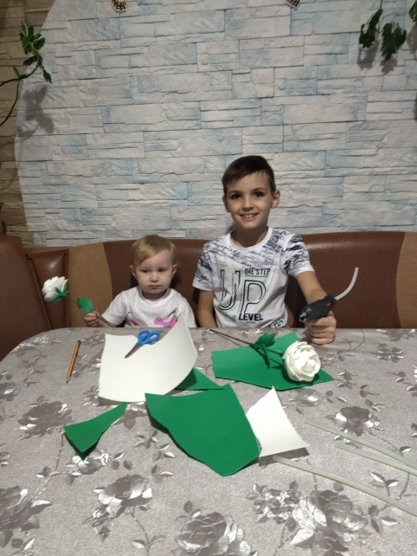

Slide 7
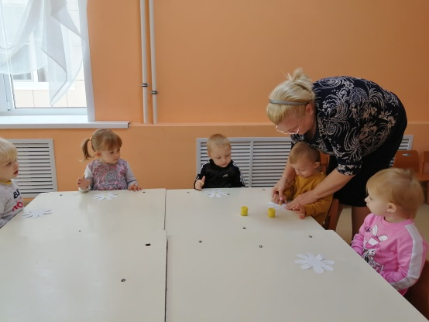
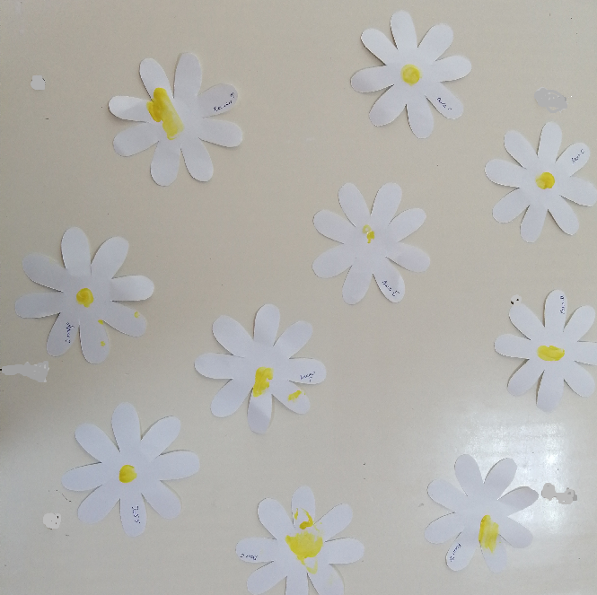
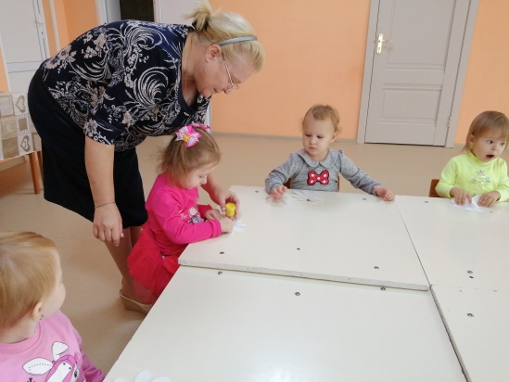
МЫ РИСУЕМ!

